Slide 1


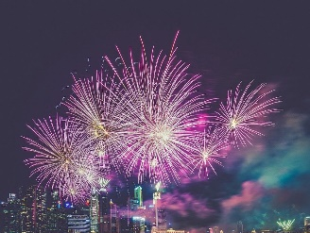

화면명
축제 - 메인
page
버전
1.0
작성자
조아라
모임참여하기 혼자놀기 고객센터 Login
작성일자
2021.06.28
화면설명 & 기능
함께 축제 즐기기
축제를 혼자가면 무슨 재미인가요
1. 셀렉트 박스에 따른
지역 필터로 목록 출력
2. 셀렉트 박스에 따른
카테고리 필터로 목록 출력
3. 축제 썸네일 사진과 설명
표시, 비회원 클릭 시 로그인
페이지 출력, 회원 클릭 시
상세 페이지 출력
4. 버튼을 클릭하여 추가
목록 출력
5. 비회원 클릭 시 버튼 클릭 시
로그인 페이지 출력, 회원
클릭 시 일정표 페이지 전환
6. 클릭 시 왼쪽으로 검색 화면
표시
6
1
2
5
시/도▾
구/시/군▾
카테고리 ▾
내 일정표 보기
3
축제 이름
기간 언제~언제
장소 어디어디
축제 이름
기간 언제~언제
장소 어디어디
축제 이름
기간 언제~언제
장소 어디어디
축제 이름
기간 언제~언제
장소 어디어디
4
Notes:
1

Slide 2


화면명
축제 – 메인 – 검색
page
버전
1.0
작성자
조아라
모임참여하기 혼자놀기 고객센터 Login
작성일자
2021.06.28
화면설명 & 기능
함께 축제 즐기기
축제를 혼자가면 무슨 재미인가요
1. 검색어 입력 후 enter 또는
버튼 클릭 시, 입력된 검색어로
DB 호출, 새로 호출한 DB 값을
반영하여 화면 표시
2. 마우스 호버 시 “이미지로
검색” 표시, 클릭 시 모달로
이미지 검색 화면 표시
3. 사용자 시스템에서 이미지
파일을 선택하여 업로드 시,
해당 이미지에서 키워드를
추출하여 DB 호출, 새로 호출한
DB 값을 반영하여 화면 표시
3
File upload
이미지로 검색
2
1
검색어를 입력해주세요
시/도▾
구/시/군▾
카테고리 ▾
내 일정표 보기
축제 이름
기간 언제~언제
장소 어디어디
축제 이름
기간 언제~언제
장소 어디어디
축제 이름
기간 언제~언제
장소 어디어디
축제 이름
기간 언제~언제
장소 어디어디
Notes:
2

Slide 3
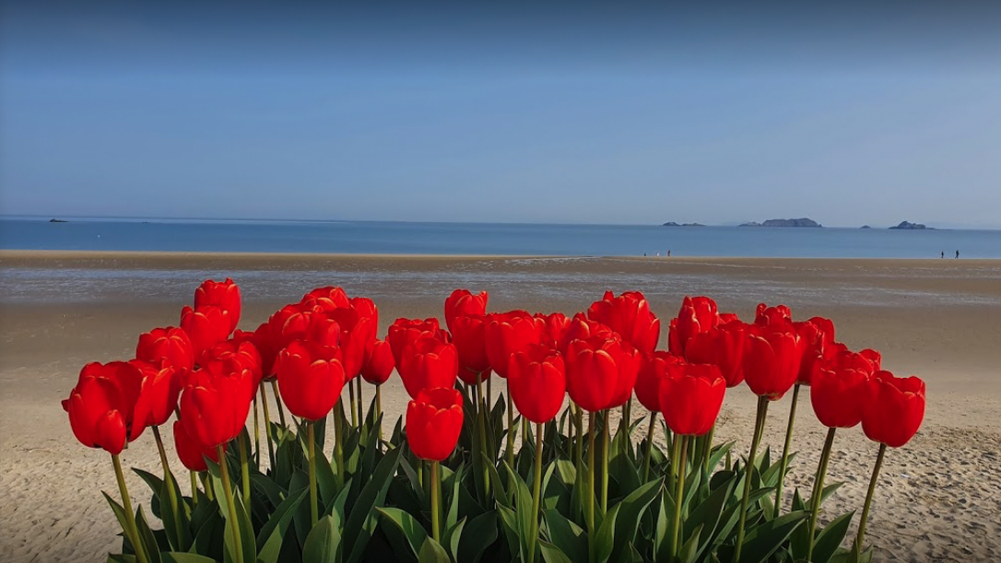
화면명
축제 – 메인 – 검색 후 (결과값 有)
page
버전
1.0
작성자
조아라
모임참여하기 혼자놀기 고객센터 Login
작성일자
2021.06.28
화면설명 & 기능
함께 축제 즐기기
축제를 혼자가면 무슨 재미인가요
1. 검색 결과값에 따른
축제 썸네일 사진과 설명
표시, 비회원 클릭 시 로그인
페이지 출력, 회원 클릭 시
상세 페이지 출력
시/도▾
구/시/군▾
카테고리 ▾
내 일정표 보기
1
축제 이름
기간 언제~언제
장소 어디어디
축제 이름
기간 언제~언제
장소 어디어디
축제 이름
기간 언제~언제
장소 어디어디
축제 이름
기간 언제~언제
장소 어디어디
Notes:
3

Slide 4
화면명
축제 – 메인 – 검색 후 (결과값 無)
page
버전
1.0
작성자
조아라
모임참여하기 혼자놀기 고객센터 Login
작성일자
2021.06.28
화면설명 & 기능
함께 축제 즐기기
축제를 혼자가면 무슨 재미인가요
1. 검색 결과값이 없을 경우
화면 출력
2. 클릭 시 축제 메인 화면 출력
시/도▾
구/시/군▾
카테고리 ▾
내 일정표 보기
1
검색 결과가 없습니다.
입력하신 검색어의 "맞춤법,띄어쓰기,한/영설정,특수문자"등을 고려하여 다시 한번 정확하게 입력해주세요.
2
돌아가기
Notes:
4

Slide 5


화면명
축제 – 상세 (1)
page
버전
1.0
작성자
조아라
모임참여하기 혼자놀기 고객센터 Logout
작성일자
2021.06.28
1
축제명
화면설명 & 기능
1. 축제 정보 표시
2. 요약 설명 표시
3. 가격 정보 확인 시 화폐를
선택하고 환율 등 정보 표시
ex) $22.15 (\1,128.70)
4. 버튼 클릭 시 회원 일정표에
저장
5. 클릭 시 회원 일정표
페이지로 전환
6. 버튼 클릭 시 모임 게시글
등록 페이지로 전환
7. 관련 모임 표시,
클릭 시 모임 모집글 상세
페이지로 전환
메인 사진
2
기간 2021.07.01. ~ 2021.07.10.
장소 대한민국 서울특별시 영등포구 여의도공원
유형 유료
4
5
내 일정표에 담기
6
모임 만들기
3
\25,000▾
7
관련 모임
상세 설명
Notes:
5

Slide 6
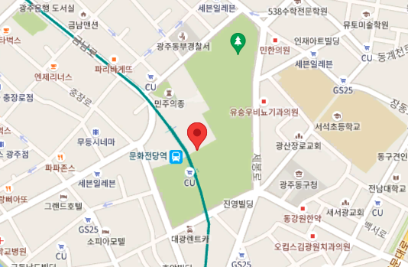
화면명
축제 – 상세 (2)
page
버전
1.0
작성자
조아라
모임참여하기 혼자놀기 고객센터 Logout
작성일자
2021.06.28
축제명
화면설명 & 기능
1. 상세 설명 내
구글 지도 마커 표시
2. 클릭 시 최상단(축제명)으로
이동
1
상세 설명
2
맨 위로 올라가기
Notes:
6

Slide 7



화면명
축제 – 회원 일정표
page
버전
1.0
작성자
조아라
모임참여하기 혼자놀기 고객센터 Logout
작성일자
2021.06.28
내 일정표 보기
화면설명 & 기능
1. DB에서 추출된 우선순위에
따른 넘버 표시, 클릭 시 숫자
값 1 감소 후 기존에 있는 값일
경우 기존 값을 1 증가 시켜
우선순위 이동
2. 축제 썸네일 사진과 설명
표시, 클릭 시 상세 페이지 출력
3. 클릭 시 일정표에서
일정 삭제
4. 마우스 호버 시 “이미지로
검색” 표시, 클릭 시 일정표
저장 후 모달로 지도 화면 표시
5. 클릭 시 일정표 내용을
DB에 저장
6. 클릭 시 일정표 저장 후
셀렉트박스 표시, 이미지/엑셀/
PDF 파일로 다운로드 클릭 시
파일 추출
2
축제 이름
기간 언제~언제
장소 어디어디
1
3
1
축제 이름
기간 언제~언제
장소 어디어디
2
지도로 보기
4
5
6
일정표 저장하기
일정표 다운로드
이미지로 다운로드
엑셀로 다운로드
PDF로 다운로드
Notes:
7

Slide 8
화면명
축제 – 회원 일정표 – 지도
page
버전
1.0
작성자
조아라
모임참여하기 혼자놀기 고객센터 Logout
작성일자
2021.06.28
내 일정표 보기
화면설명 & 기능
1. 회원이 일정표에 저장한
축제 순서에 따라
지도 마커 출력
1
지도로 보기
1
축제 이름 1
3
2
축제 이름 2
2
3
축제 이름 3
1
Notes:
8

Slide 9
화면명
축제 – 관리자 메인
page
버전
1.0
작성자
조아라
모임참여하기 혼자놀기 고객센터 Logout
작성일자
2021.06.28
축제 관리자 게시판
화면설명 & 기능
1. 전체 게시판 글번호
내림차순 출력
2. 글제목 클릭 시 게시판 상세
페이지로 전환
3. 버튼 클릭 시 글 작성
페이지로 전환
4. 버튼 클릭 시 엑셀 업로드
모달 창 표시
3
글 작성하기
4
엑셀로 업로드
1
글번호 | 축제 이름 | 글제목 | 작성일 | 작성자
3 | 광주 막걸리 축제 | 7월_광주 막걸리 축제 | 2021-06-28 | admin
2 | 여수 바다 축제 | 8월_여수 바다 축제 | 2021-06-28 | admin
1 | 여름 불꽃 축제 | 7월_여름 불꽃 축제 | 2021-06-28 | admin
2
Notes:
9

Slide 10
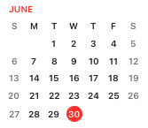
화면명
축제 – 관리자 – 글 작성 (1)
page
버전
1.0
작성자
조아라
모임참여하기 혼자놀기 고객센터 Logout
작성일자
2021.06.28
축제 관리자 게시판
화면설명 & 기능
1. 로그인한 관리자 아이디
출력
2. 글제목부터 글내용까지 모든
글작성 요소들은 필수 값으로,
빈칸이 있을 경우 글 등록이
되지 않고 해당 칸으로 커서
이동
3. 시작일자와 종료일자는
달력 기능을 통해 입력 가능
4. 시/도, 구/시/군 셀렉트박스
선택하여 입력
5. 디폴트 값 0원이 입력되어
있으며 무료 축제의 경우 0원,
유료 축제의 경우 대표 가격을
입력
1
관리자 아이디
admin
2
글제목
3
시작일자
종료일자
2021-06-27
공식 홈페이지
4
시/도▾
구/시/군▾
상세주소
5
가격
0
Notes:
10

Slide 11
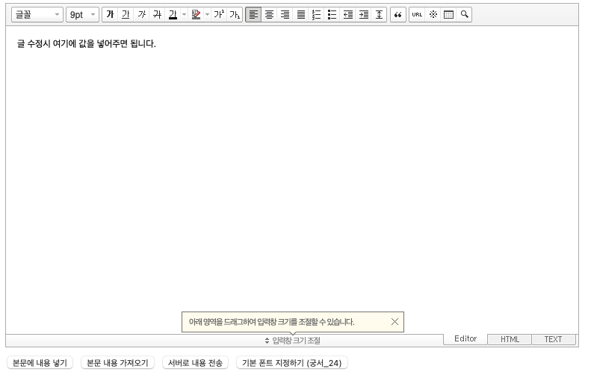
화면명
축제 – 관리자 – 글 작성 (2)
page
버전
1.0
작성자
조아라
모임참여하기 혼자놀기 고객센터 Logout
작성일자
2021.06.28
축제 관리자 게시판
화면설명 & 기능
1. 네이버 에디터 API를
적용하여 출력
2. 클릭 시 글 등록 요소 전체를
유효성 검사 후, 정상값일 경우
DB에 저장
1
글 내용
2
글 등록하기
Notes:
11

Slide 12
화면명
축제 – 관리자 엑셀 업로드
page
버전
1.0
작성자
조아라
모임참여하기 혼자놀기 고객센터 Logout
작성일자
2021.06.28
축제 관리자 게시판
화면설명 & 기능
1. 새 창으로 엑셀 파일을
탐색하여 첨부 후
데이터를 추출하는 기능
2. 추출된 데이터가 정상값일
경우 미리보기 출력
3. 업로드 버튼 클릭 시 축제
글 일괄 등록
4. 마우스 호버 시 “ 양식
다운로드” 표시, 클릭 시 양식
엑셀 파일 다운로드
엑셀로 업로드
양식 다운로드
1
4
File upload
Sample.xls
2
3 | 광주 막걸리 축제 | 7월_광주 막걸리 축제 | 2021-06-28 | admin
2 | 여수 바다 축제 | 8월_여수 바다 축제 | 2021-06-28 | admin
1 | 여름 불꽃 축제 | 7월_여름 불꽃 축제 | 2021-06-28 | admin
3
업로드
Notes:
12

Slide 13
화면명
축제 – 관리자 – 글 조회
page
버전
1.0
작성자
조아라
모임참여하기 혼자놀기 고객센터 Logout
작성일자
2021.06.28
1
축제명
화면설명 & 기능
1. 회원 상세 화면과 동일
2. 클릭 시 ＂글 등록하기”와
동일한 기능의 편집 화면으로
이동, 기존 글의 DB 값을
각 요소 value에 출력
메인 사진
기간 2021.07.01. ~ 2021.07.10.
장소 대한민국 서울특별시 영등포구 여의도공원
유형 유료
2
글 수정하기
\25,000▾
상세 설명
Notes:
13

Slide 14

작성자
조아라
작성일자
2021/06/29
화면명
축제 - 메인
화면명
축제 - 상세 (1)
화면명
축제 - 상세 (2)
화면명
축제 – 회원 일정표
1
함께 축제 즐기기
축제를 혼자가면 무슨 재미인가요
1
축제명
내 일정표 보기
2
1
시/도▾
시/군/구▾
카테고리 ▾
1
2
상세 설명
기간 2021.07.01. ~ 2021.07.10.
장소 대한민국 서울특별시 영등포구
여의도공원
유형 유료
축제 이름
기간 언제~언제
장소 어디어디
3
1
\25,000▾
축제 이름
기간 언제~언제
장소 어디어디
2
일정표에 담기
3
2
4
모임 만들기
맨 위로 올라가기
일정표 저장하기
화면설명
화면설명
화면설명
화면설명
화면설명
화면설명
화면설명
화면설명
화면설명
1. 축제 정보 표시
2. 축제 썸네일 사진과 설명 표시,
비회원 터치 시 로그인 페이지 출력,
회원 터치 시 상세 페이지 출력
3. 버튼을 터치하여 추가 목록 출력
1. 가격 정보 확인 시 화폐를
선택하고 환율 등 정보 표시
ex) $22.15 (\1,128.70)
2. 터치 시 회원 일정표 화면으로 전환
3. 터피 시 모임 만들기 화면으로 전환
1. 상세 설명 내 구글맵 지도 마커 표시
2. 터치 시 최상단으로 이동
1. 우선순위에 따른 넘버 표시
2. 축제 썸네일 사진과 설명
표시, 클릭 시 상세 페이지 출력
3. 터치 시 일정표에서 일정 삭제
4. 터치 시 일정표 내용을 DB에 저장

Slide 15
작성자
조아라
작성일자
2021/06/30
화면명
축제 - 메인
화면명
축제 - 검색
화면명
화면명
1
축제
함께 축제 즐기기
축제 검색하기
내 일정표 보기
축제 검색하기
축제 검색하기
2
1
검색어를 입력해주세요
검색어를 입력해주세요
1
File upload
축제 이름
기간 언제~언제
장소 어디어디
화면설명
화면설명
화면설명
화면설명
화면설명
화면설명
화면설명
화면설명
화면설명
1. 토글 터치 시 축제 관련 기능
리스트로 표시, 터치 시 해당 항목으로
이동
1. 검색어 입력 후 enter 또는
터치 시, 입력된 검색어로 DB 호출
2. 터치 시 파일 업로드 버튼 표시
- 이하 기능은 web과 동일합니다. -
1. 검색 결과값에 따른 축제 썸네일
사진과 설명 표시, 비회원 터치 시
로그인 페이지 출력, 회원 터치 시
상세 페이지 출력

